Slide 1
113年度新住民子女 國際移動力發展計畫
申請說明會
計畫主持人：國立高雄科技大學 俞克維 特聘教授
協同主持人：國立曾文高級農工職業學校 謝旻淵 校長

Slide 2
壹、法規依據
(一)教育部國民及學前教育署
補助辦理新住民子女教育要點。
(二)教育部國民及學前教育署補助高級中等學校
新住民子女國際交流作業要點

Slide 3
貳、實施目的
落實推動教育部國民及學前教育署「補助高級中等學校新住民子女國際交流作業要點」及「補助辦理新住民子女教育要點」中所訂定之國際交流及國際職場體驗等項目。
發展學生多元專業知能，用社會參與的學習方法，配合外國文化學習，增進自我認同並提升國際視野。
透過國際文化交流活動，讓學生瞭解新南向國家之文化底蘊，讓學生更具國際移動力。

Slide 4
參、補助對象
高級中等學校
在學新住民子女為優先

Slide 5
肆、實施對象
國際交流 (視訊交流/校際互訪)
職業技能精進 (職場見習/訓練課程)
國際職場體驗
高一~高三學生
高一升高二學生
高二升高三學生
(核定後至11月辦理)
(核定後至11月辦理)
(暑假辦理)
辦理方式(視訊交流)：
持續辦理視訊交流
辦理方式(校際互訪)：
學伴交流
全校性活動
辦理方式(擇一辦理)：
自行辦理
聯合辦理
辦理方式：
由計畫單位規劃職場體驗日程表及辦理體驗內容。
鼓勵持續深化辦理學校

Slide 6
伍、計畫申請

Slide 7
國際交流活動 (1/2)
填具「國際交流_申請書」
視訊交流及校際互訪須一併提出申請。
視訊交流：
每案辦理二次以上，並加強補助長期、多次性辦理學校。
課程設計須結合兩國文化或國際議題或是以專題討論、科技主題探討…等議題，請注意著重於實際產出。
活動後學生須繳交心得回饋單。

Slide 8
國際交流活動 (2/2)
校際互訪：
出訪新住民子女學生人數應達三分之二。
交流內容包含入班學習及兩國在地文化交流。
文化參訪地點應以該國之各級學校、藝文展館、 歷史文化地點及政府機關為主。
至少須辦理一項全校性活動(文化分享、演講等活動)，擴大學生參與交流。
回國後學生須繳交心得回饋單。

Slide 9
職業技能精進(1/2)
填具「職業技能精進_申請書」
普通型高中：辦理職場見習。
技術型、綜合型高中：辦理職場見習及職業技能訓練課程。
職場見習工廠或公司：以新南向國家設有工廠或公司之台商企業為限。
職業技能訓練：以台商在新南向國家所開設之工廠或公司所需技能為原則。

Slide 10
職業技能精進(2/2)
學校安排高一升高二的學生，進行「職場見習」。
技術型及綜合型高中視學生學習需求開設「技能訓練課程」
人數皆須以15人以上為原則，新住民子女人數需達60%。
活動後學生皆須繳交心得回饋單。

Slide 11
國際職場體驗
填具「國際職場體驗_申請書」
鼓勵擁有跨文化雙語言優勢的二年級新住民子女在學學生提出申請。
申請學生請錄製3分鐘「自我介紹影片檔」，不限語言，但以學生母親之母國語言為佳。
由國教署召集專家學者組成審查小組，從學生語文能力、相關活動參與經歷、參與動機及目的等書面資料進行審查，預計遴選36位學生。
由計畫承辦單位於暑假期間帶領入選的學生前往，進行海外職場體驗，並選派隨隊輔導教師協助帶隊。
回國後學生須繳交心得回饋單。

Slide 12
經費補助-國際交流
視訊交流： 每案補助最高6萬元，補助項目：講座鐘點費、授課鐘點費、全民健康保險補充保費、印刷費、雜支、膳費。雜支不得超過補助總經費百分之六。
校際互訪： 出團學校及來訪學校組團，以一案計，每案最高補助100萬；出團新住民子女學生及教師每人最高補助3萬元，一般學生最高補助1萬5千元；來訪學校，其教師及學生每人最高補助1萬5千元；出團學校及來訪學校每團至多補助24人。

Slide 13
經費補助-職業技能精進
每校補助金額最高為20萬元。
支用項目：授課鐘點費、實習材料費、工作費、工讀費、
印刷費、國內旅費、膳費、保險費、場地使用費、全民健康保險補充保費、臨時人員勞健保費、
臨時人員勞工退休金、設備使用費、雜支。
課程授課鐘點費支給標準如下：
(1)外聘業界師資800元。
(2)課後及假日內聘編制內教師500元。
(3)平日內聘編制內教師400元。

Slide 14
經費補助-國際職場體驗
學生及隨隊輔導教師每人最高補助3萬元。
費用包含機票、生活雜支、保險、交通費等相關費用。
護照及簽證屬個人證件，代辦費將由學生自付。

Slide 15
陸、計畫審查及公告
國際交流活動、職業技能精進活動： 由教育部國民及學前教育署遴聘專家學者組成審查小組進行審查，必要時得請各提出申請之直轄市、縣(市)政府教育(局)處依審查委員建議調整計畫內容，經國教署核定後執行。
國際職場體驗活動： 由國教署召集專家學者組成審查小組，從學生語文能力、相關活動參與經歷、參與動機及目的等書面資料進行審查。
預計於4月底前，由國教署核定並公告審查結果。

Slide 16
柒、成果分享會
預計於11月-12月，邀請參與國際移動力發展計畫之學校，參加國教署或委辦單位辦理之活動成果分享會。

Slide 17
捌、申請書撰寫注意事項

Slide 18
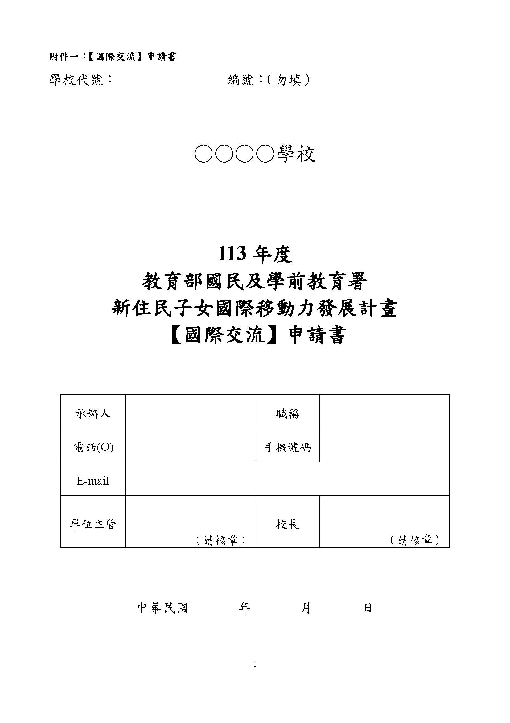
國際交流申請書
請留各校承辦窗口資料並核章

Slide 19
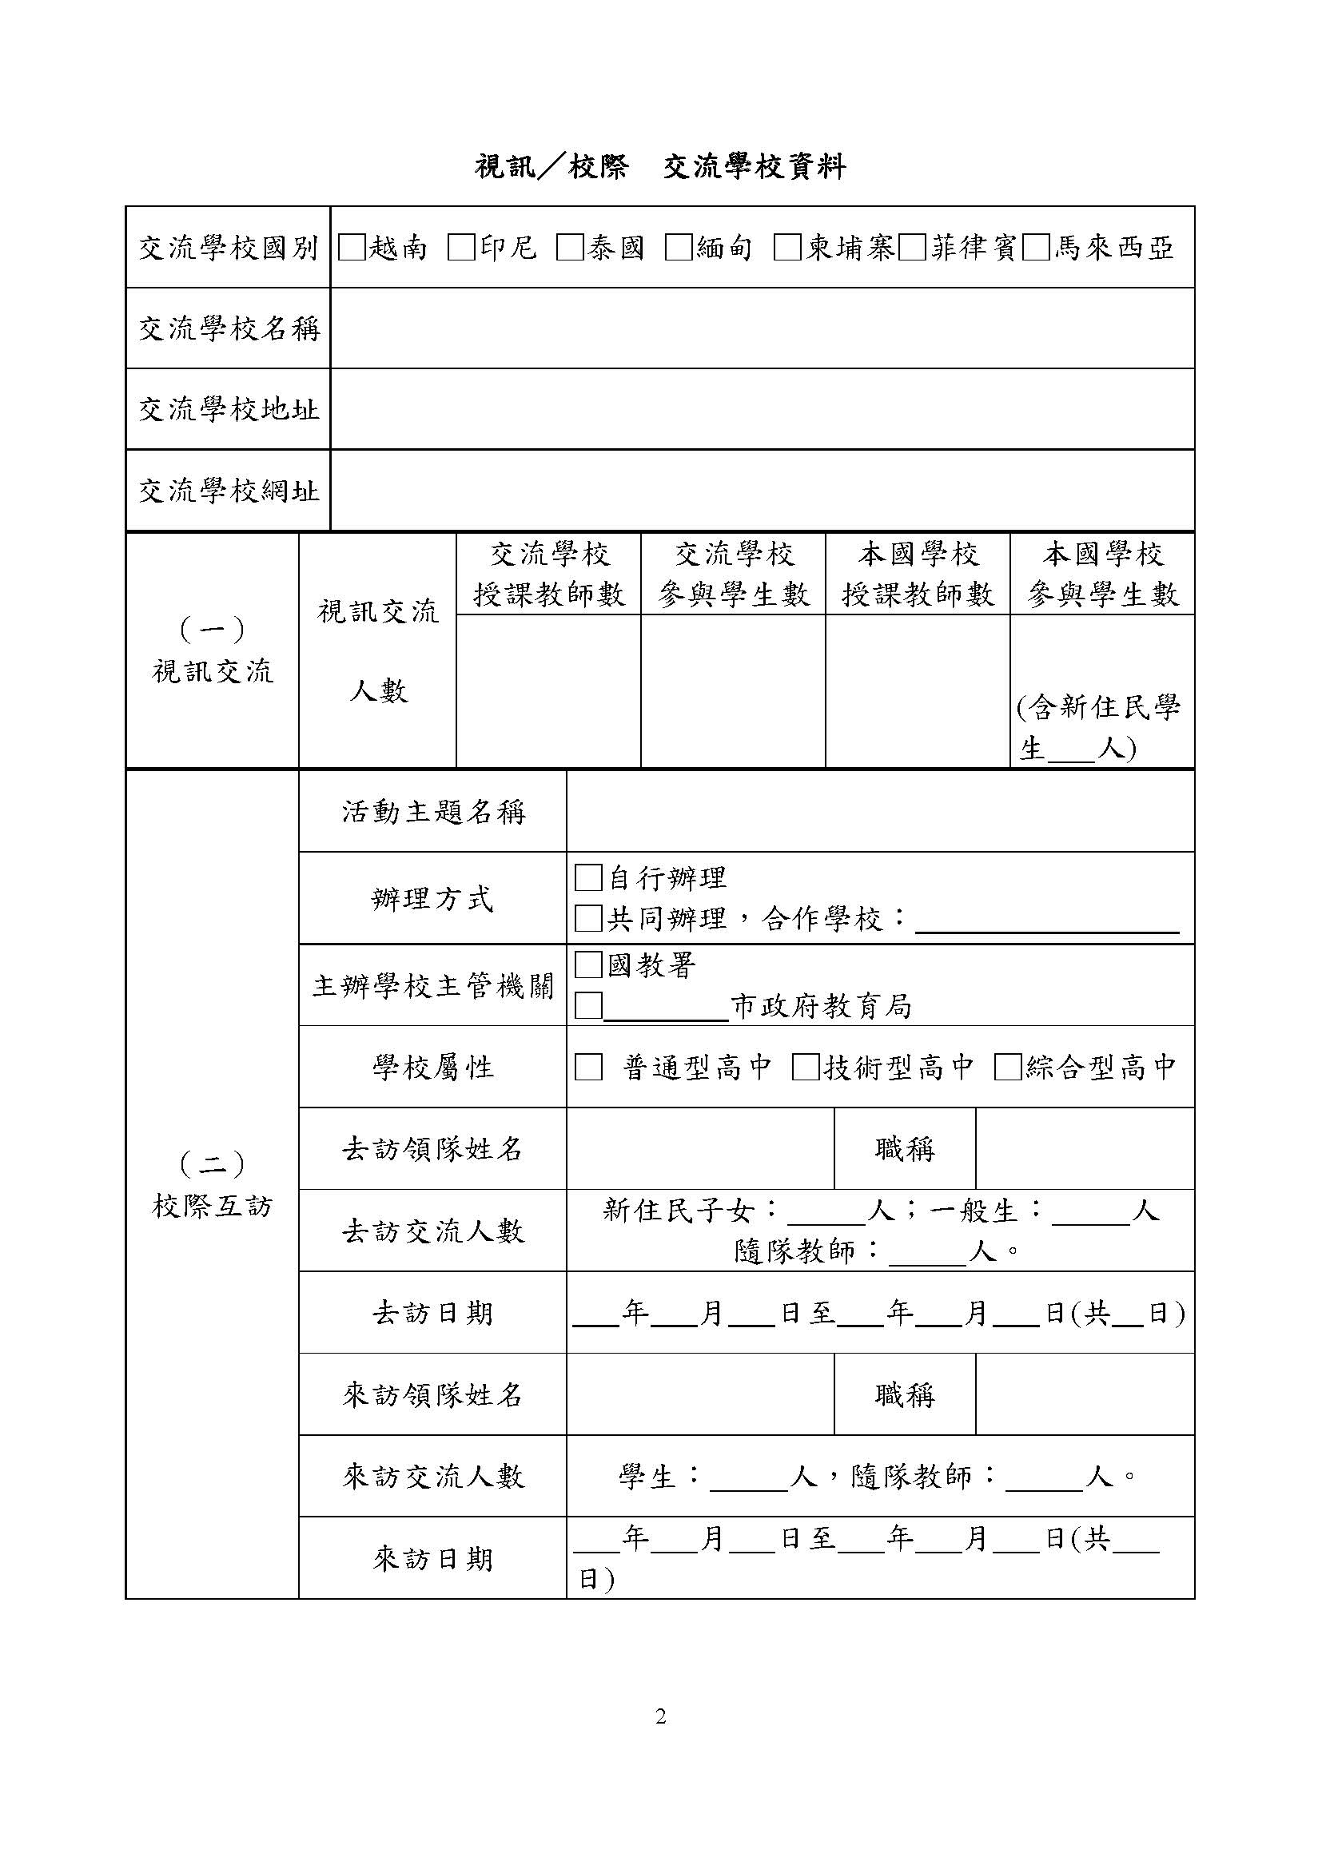
國際交流申請書
A
A.請填寫交流學校基本資料
B
B.請填寫視訊交流人數
C
C.請填寫校際互訪基本資料

Slide 20
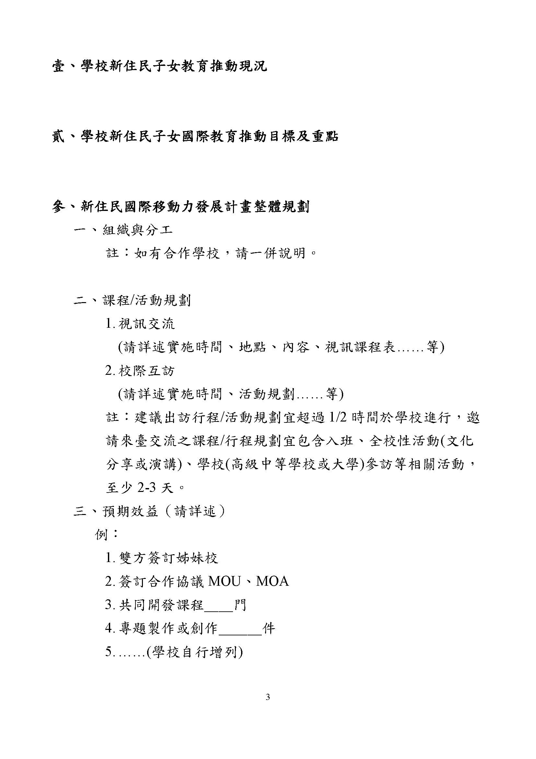
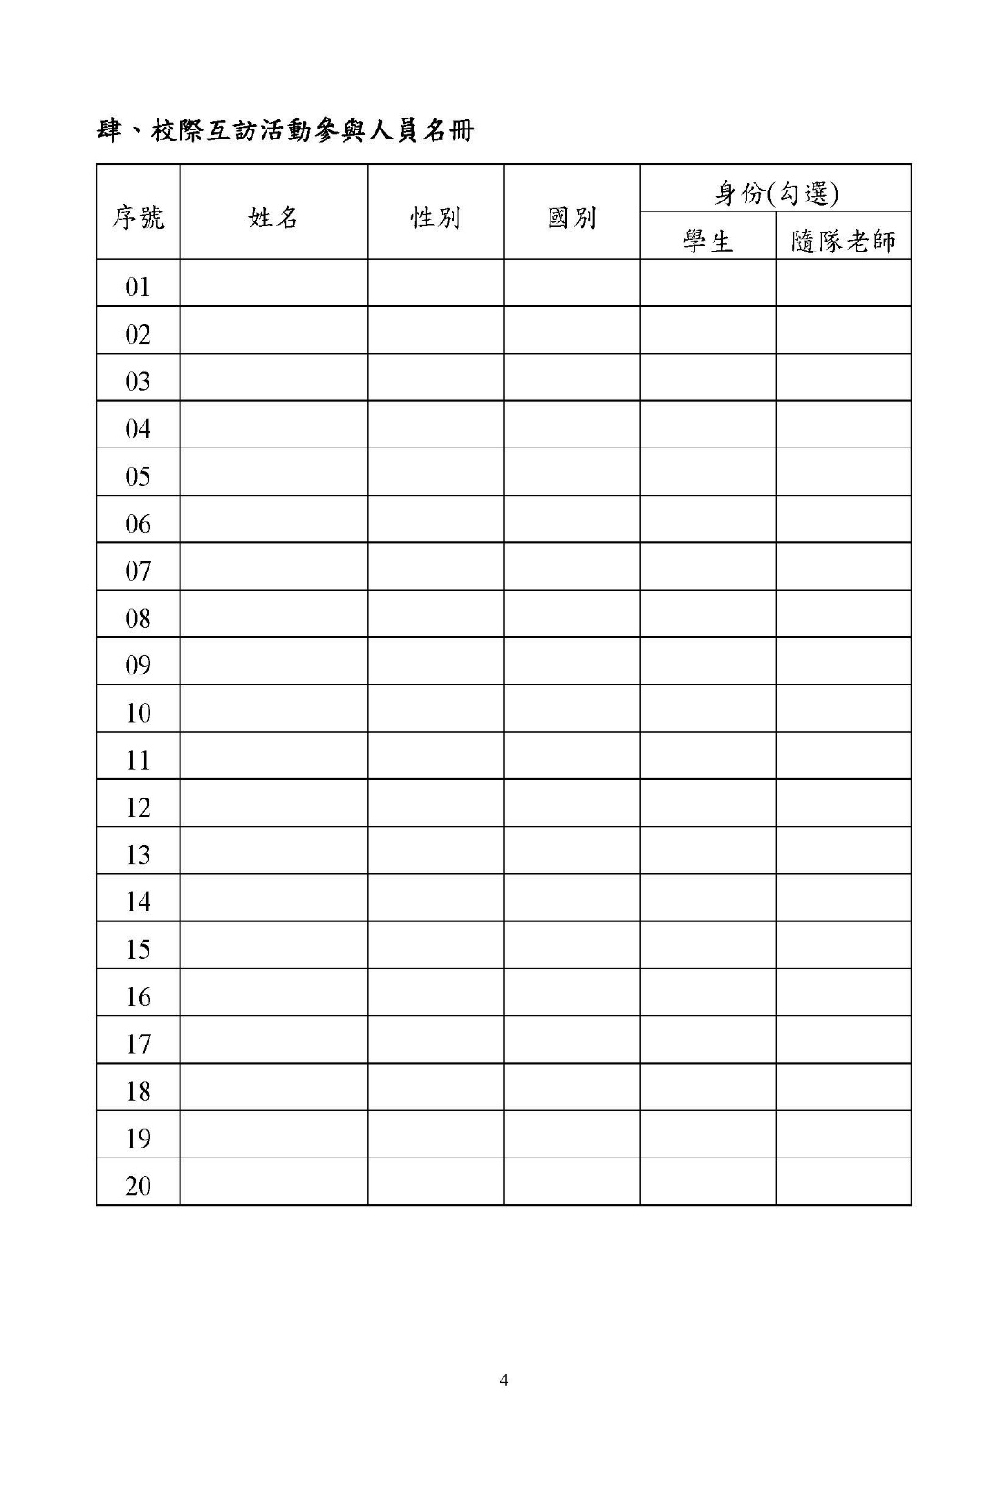
國際交流申請書
請提供校際互訪參與人員名單 (去訪及回訪)
請詳述國際交流活動整體規劃

Slide 21
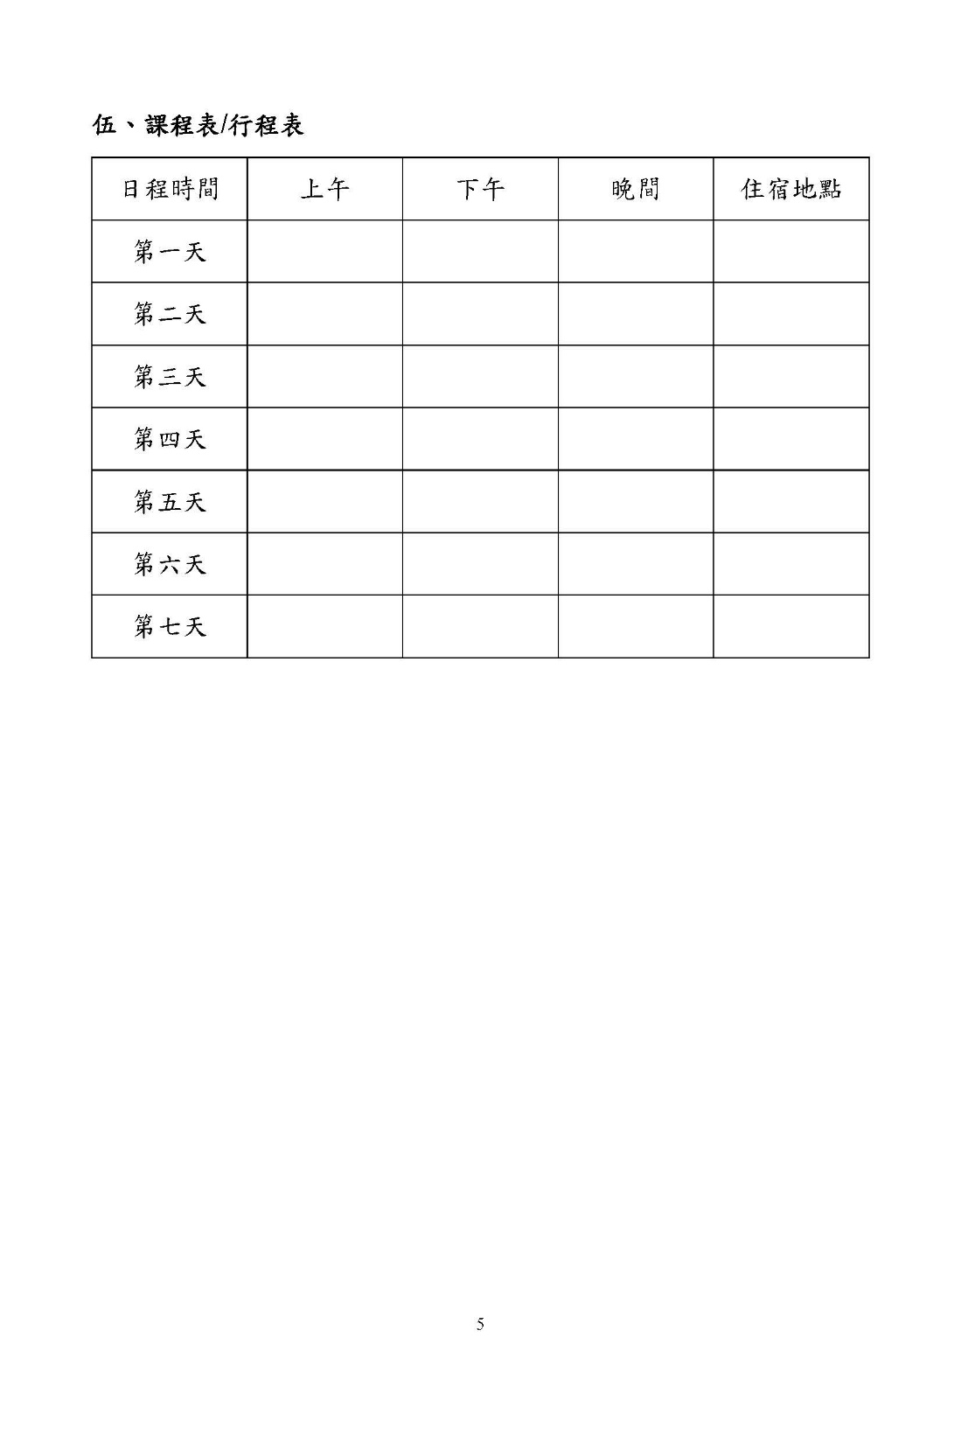
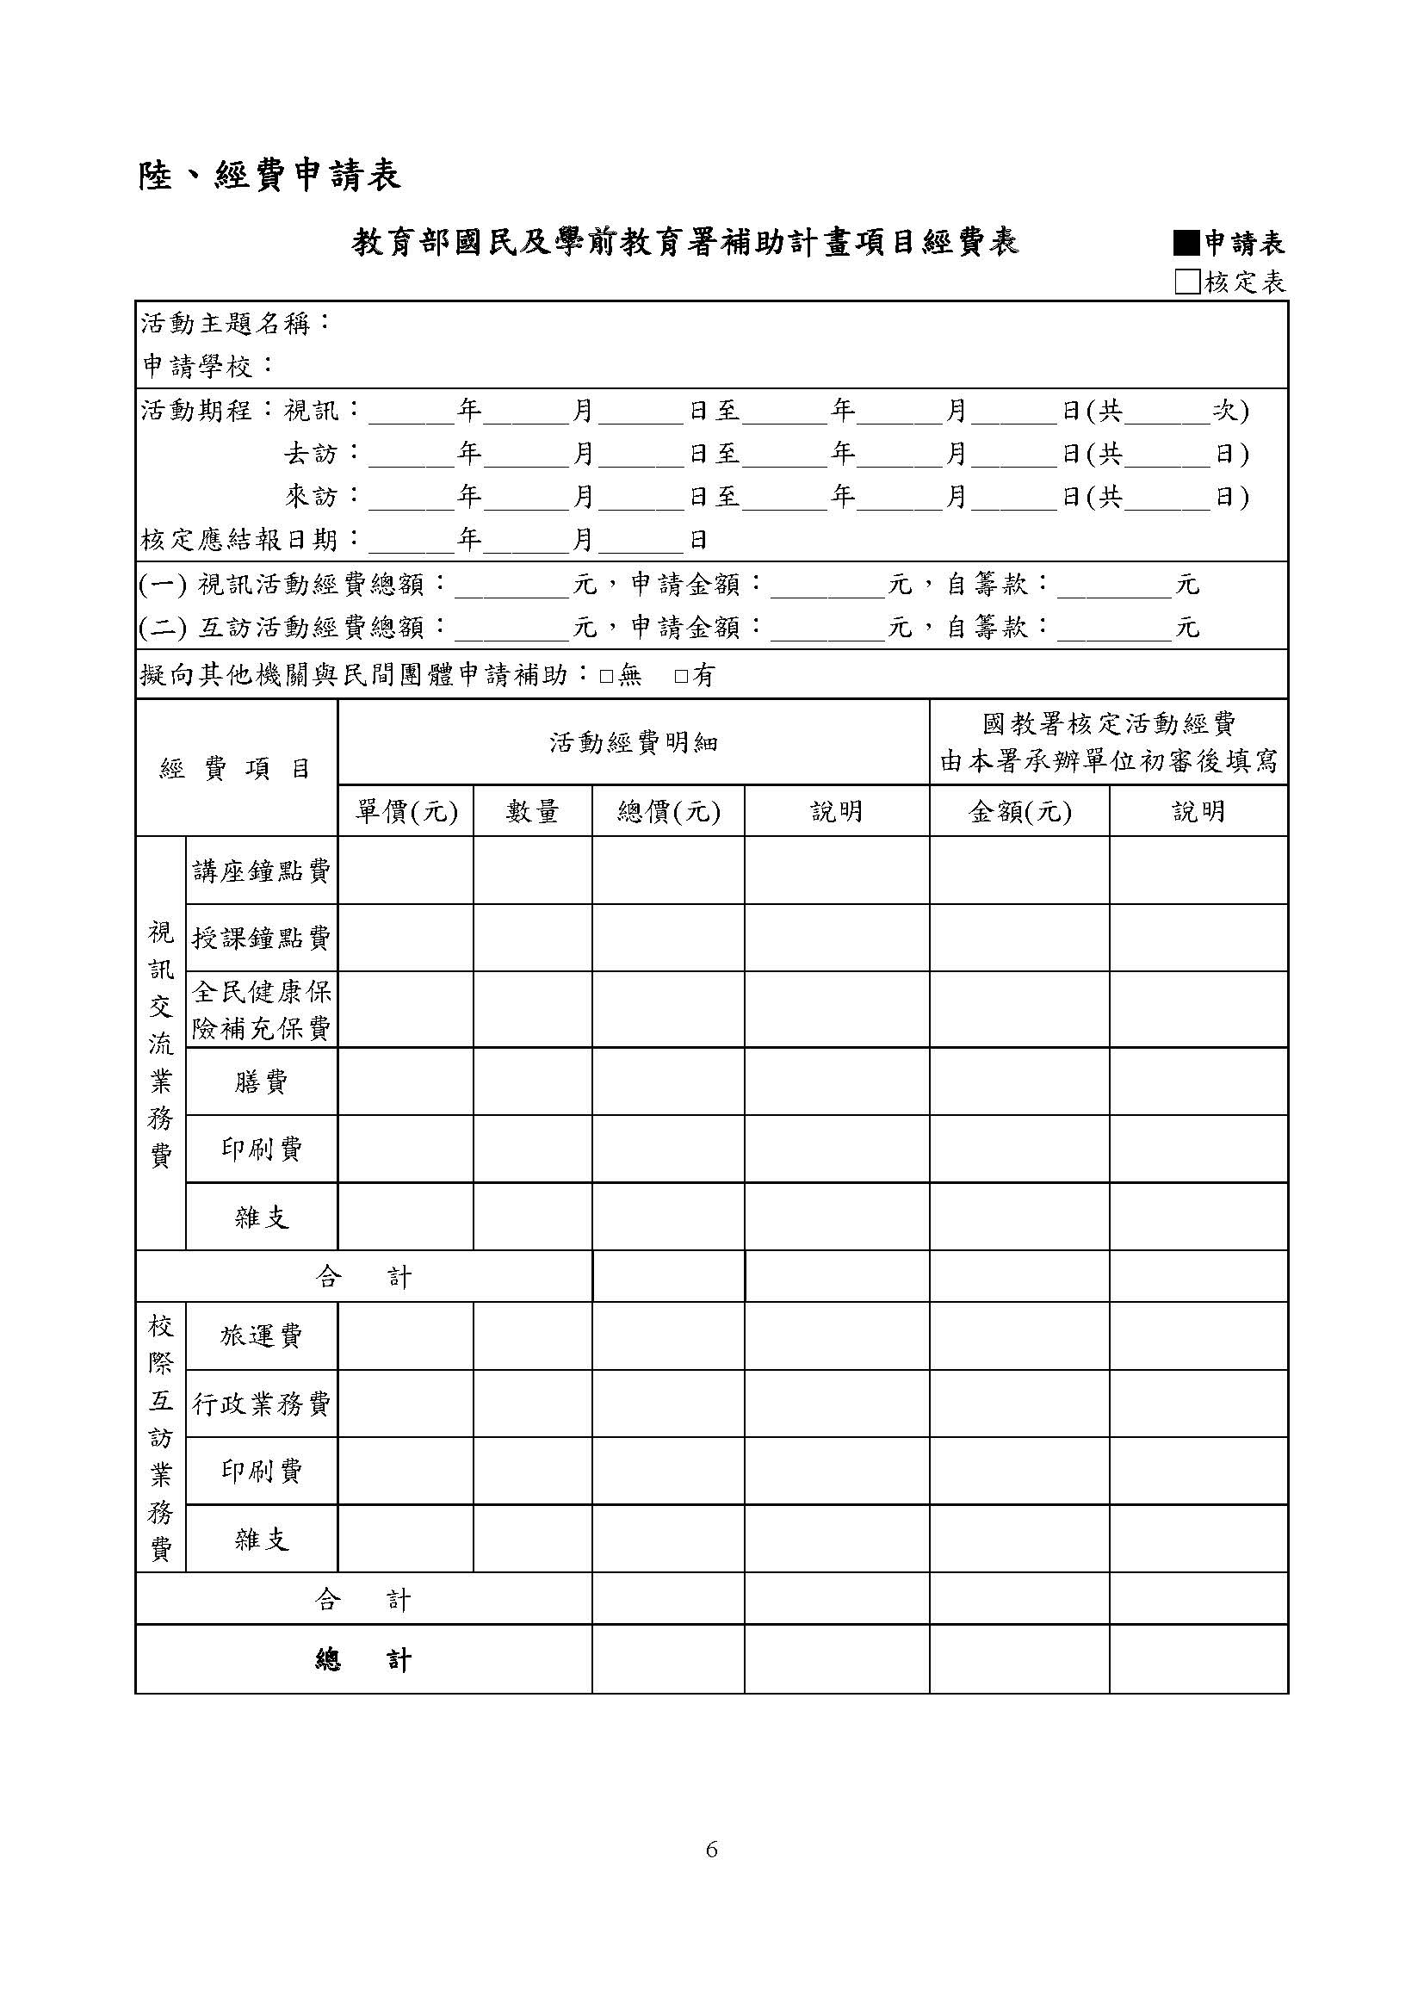
國際交流申請書
請編列：
A.「視訊交流」業務費 B.「校際互訪」業務費
A
請提供：
視訊交流課程表
校際互訪行程表
B

Slide 22
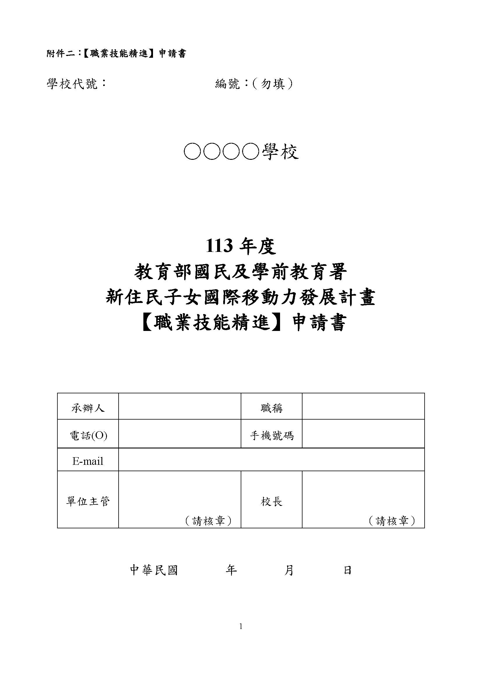
職業技能精進申請書
請留各校承辦窗口資料並核章

Slide 23
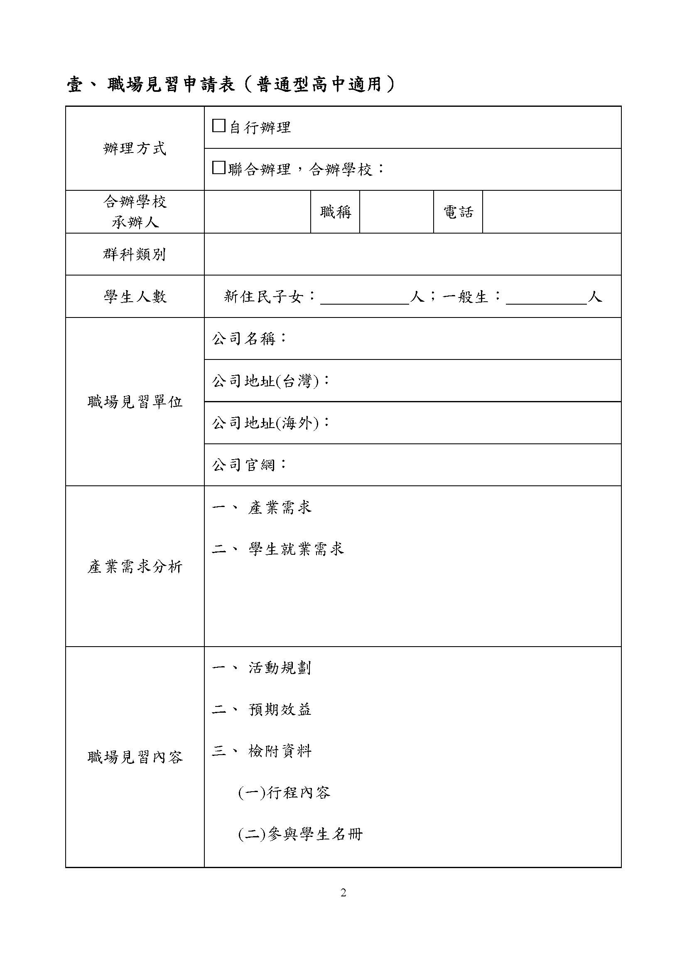
職業技能精進申請書
（普通型高中適用）
申請「職場見習」，請填寫本表。並詳述職場見習活動規劃。

Slide 24
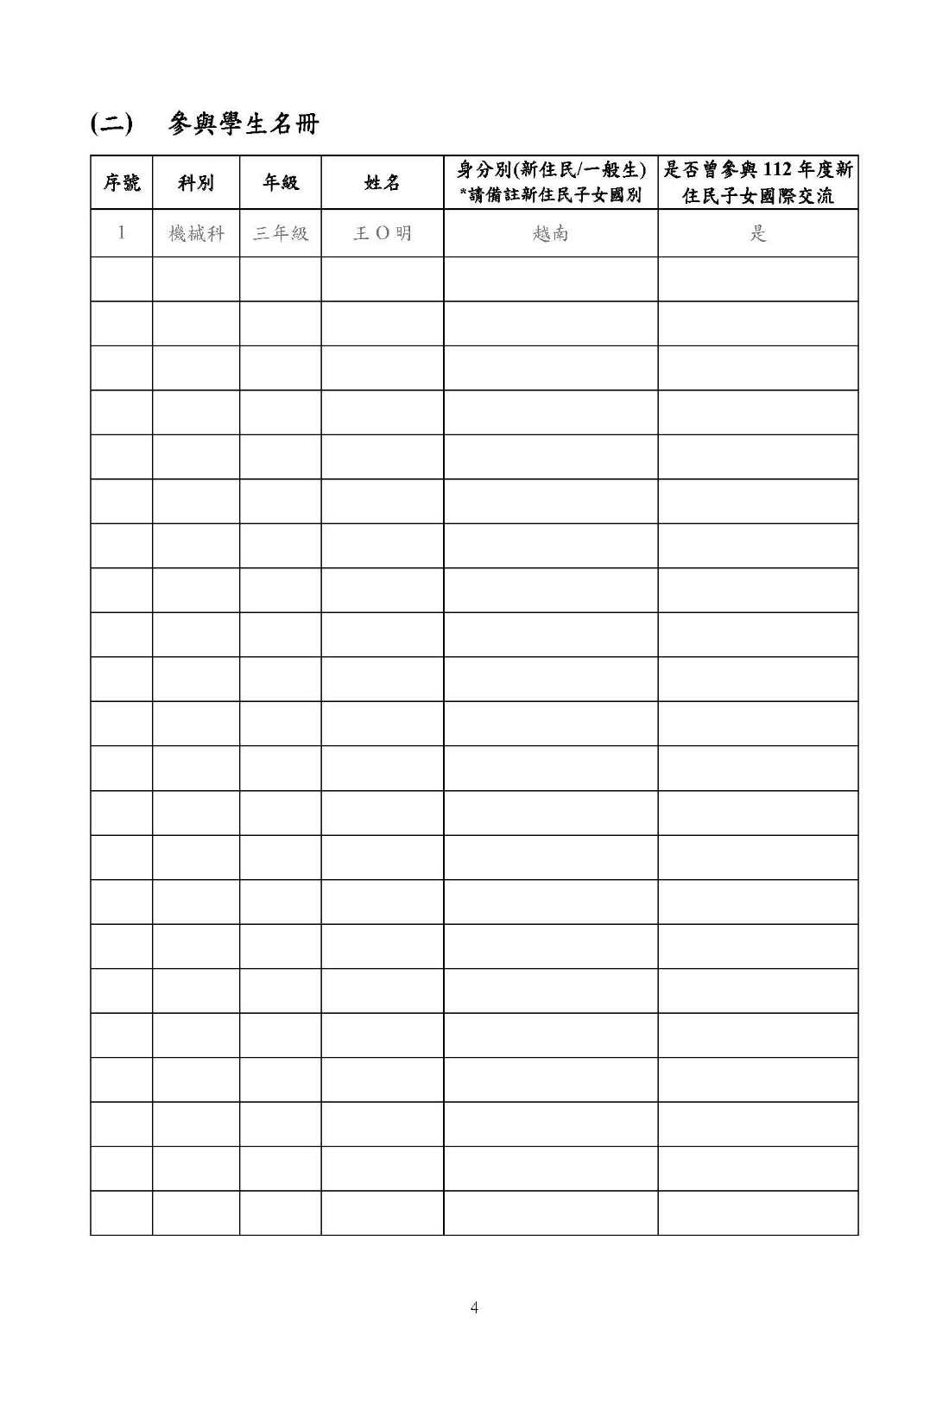
職業技能精進申請書
（普通型高中適用）
請詳述行程內容。
（普通型高中適用）
請檢附職場見習參與學生名冊。

Slide 25
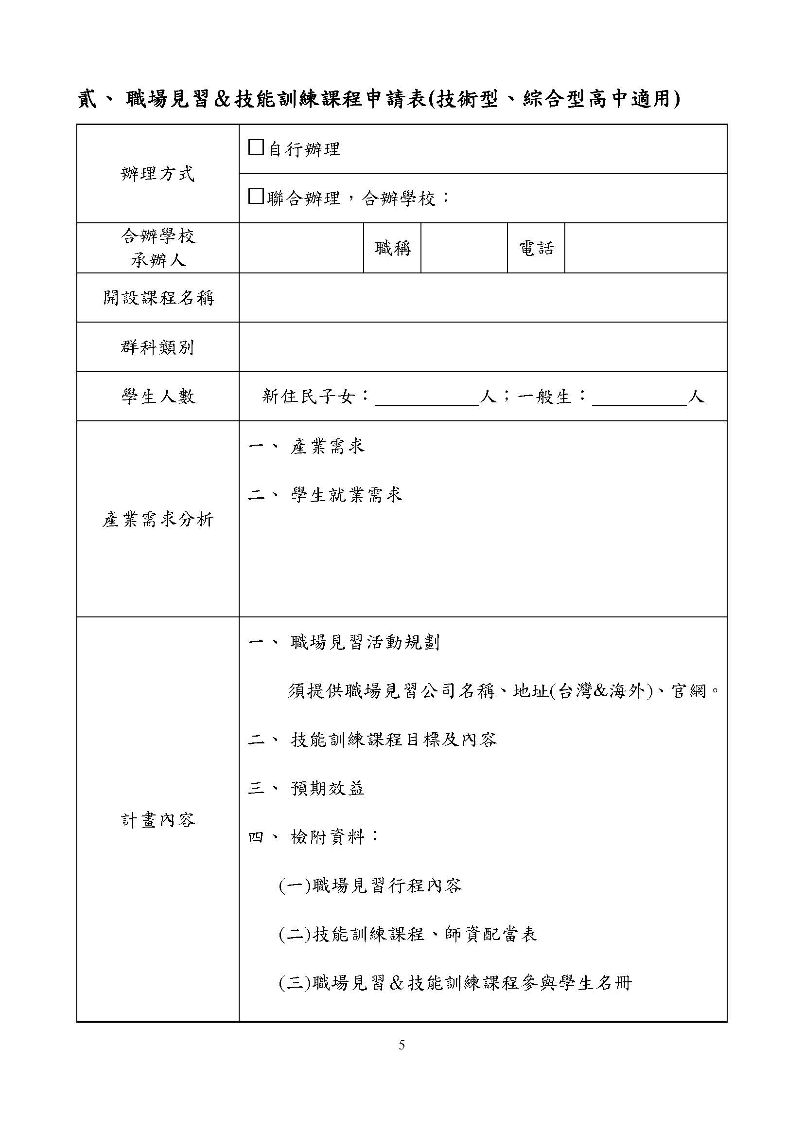
職業技能精進申請書
（技術型、綜合型高中適用）
職場見習與技能訓練課程需一併申請，請填寫本表。並詳述職場見習及課程內容規劃。

Slide 26
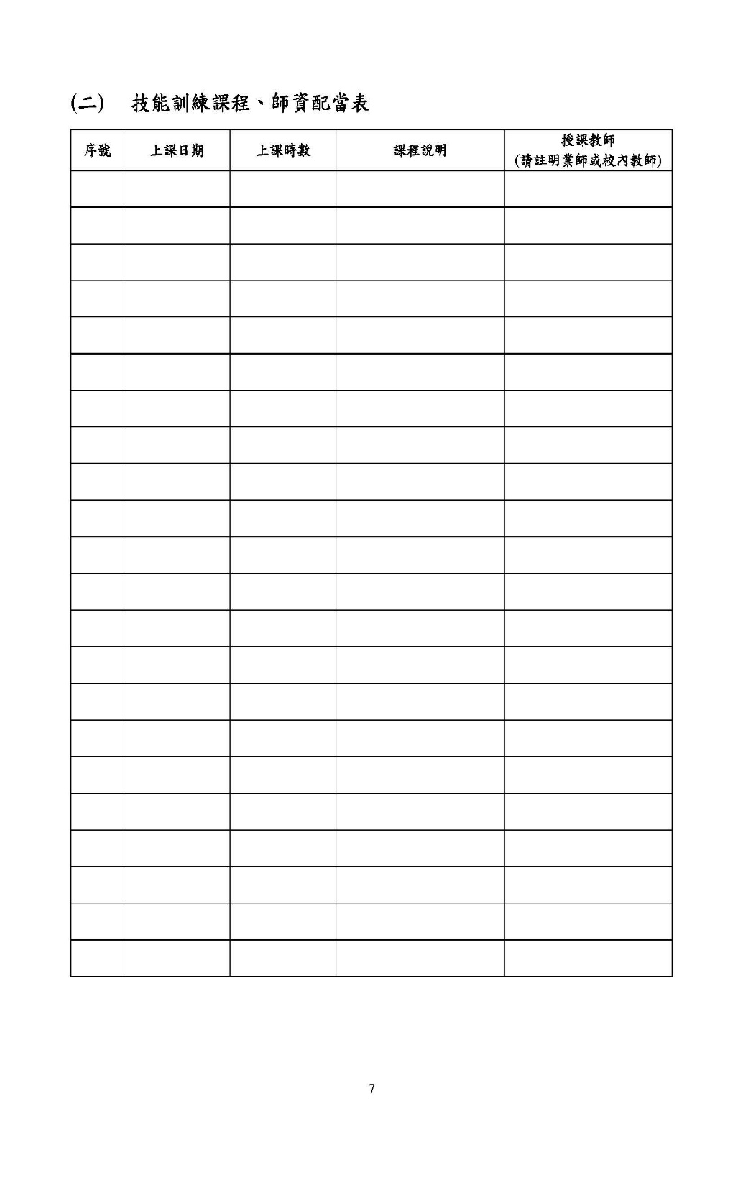
職業技能精進申請書
（技術型、綜合型高中適用）
請詳述職場見習行程內容。
（技術型、綜合型高中適用）
請提供技能訓練課程師資規劃。若為外聘業師，請另行檢附業師背景資料。

Slide 27
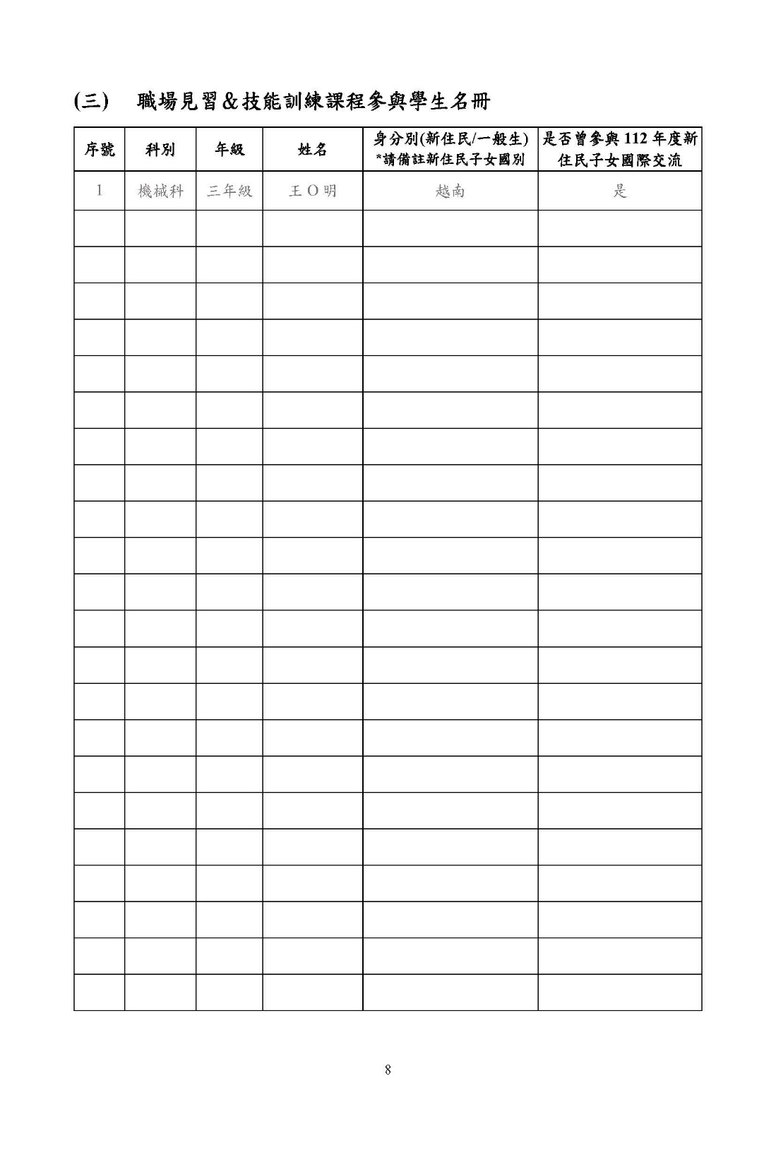
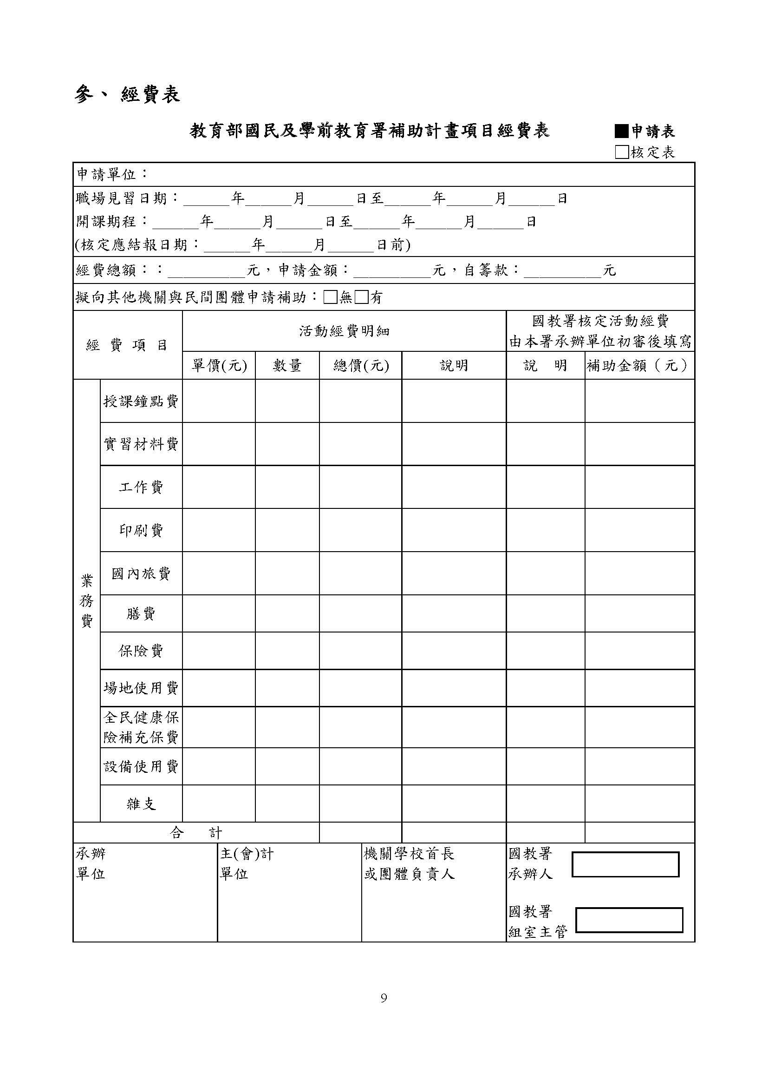
職業技能精進申請書
（技術型、綜合型高中適用）
請檢附職場見習及技能訓練課程 參與學生名冊。
（技術型、綜合型高中適用）
請編列職場見習及技能訓練課程業務費。

Slide 28
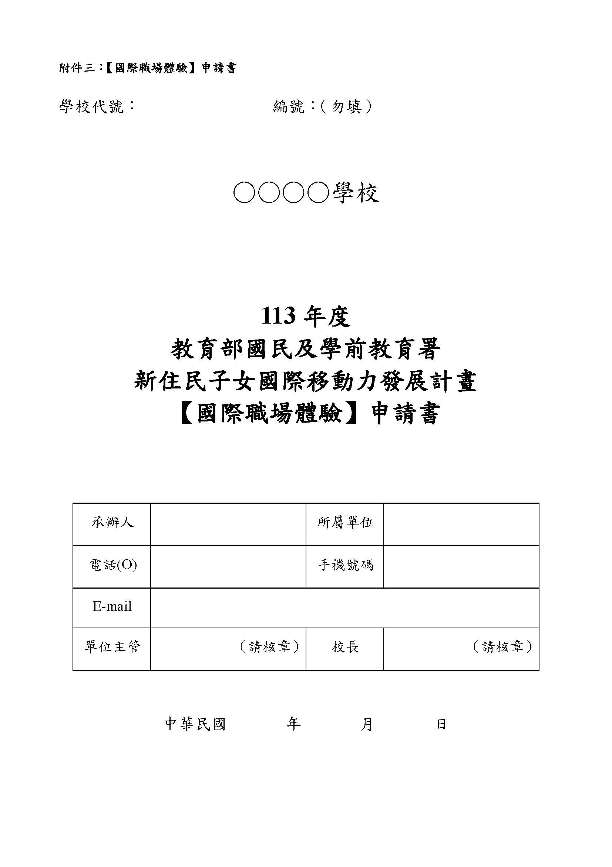
國際職場體驗申請書
請留各校承辦窗口資料並核章

Slide 29
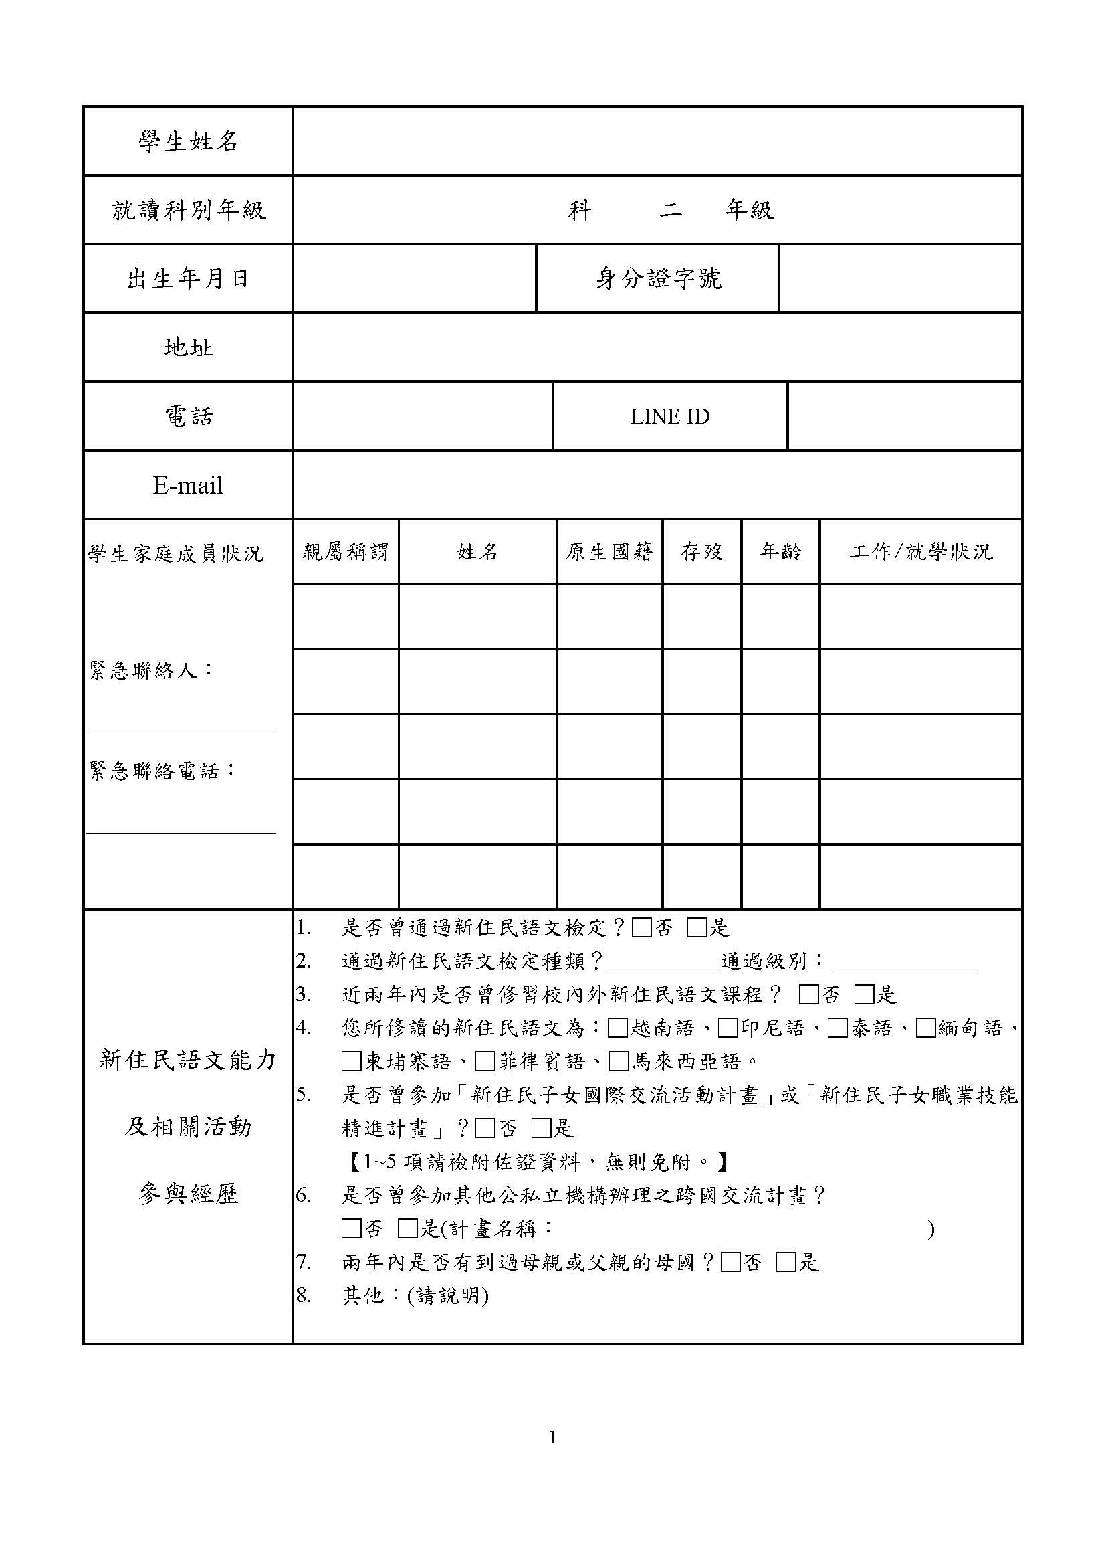
國際職場體驗申請書
A
A.遴選後，將成立LINE群組聯繫國際職場體驗活動相關事宜。
B
B.請勾選新住民語文能力證明及其他相關活動參與經歷。

Slide 30
A
國際職場體驗申請書
A.請學生詳述參與動機、學習目的、預期學習成果。 並以電腦繕打，以便彙整。
B
B.請推薦人協助說明，並以電腦繕打，以便彙整。

Slide 31
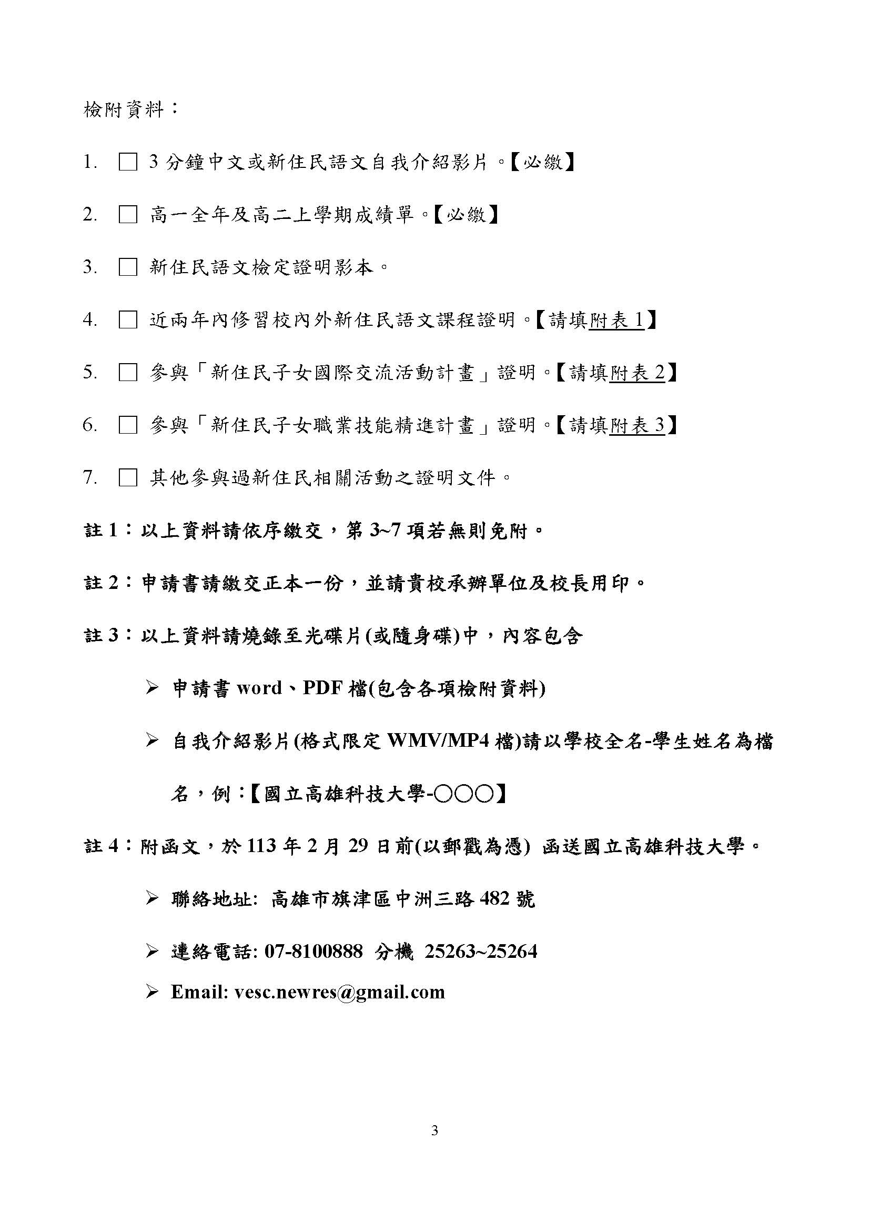
國際職場體驗申請書
請勾選本次申請檢附之相關資料。
勾選修習校內外「新住民語文課程」者， 請檢附課程證明影本， 並加蓋申請學校承辦單位戳章。

Slide 32
國際職場體驗申請書
勾選曾參加 「新住民子女國際交流活動計畫」者， 請檢附參與學生名冊影本， 並加蓋申請學校承辦單位戳章。
勾選曾參加 「新住民子女職業技能精進計畫」者， 請檢附參與學生名冊影本， 並加蓋申請學校承辦單位戳章。

Slide 33
玖、資料繳交(1/2)
收件截止時間：(請附函文)
學校自行函送：113年2月29日前(以郵戳為憑)。
縣市政府教育局彙整函送：113年3月4日前(以郵戳為憑) 。
檢附資料： (資料請皆以電腦繕打，以便彙整。)
國際交流活動申請書正本一份。（需用印）
職業技能精進活動申請書正本一份。（需用印）
國際職場體驗活動申請書正本一份。（需用印）
光碟片一張或隨身碟一個，檢附內容如下頁說明。

Slide 34
玖、資料繳交(2/2)
檢附內容：
【國際交流活動】、【職業技能精進活動】及 【國際職場體驗活動】申請書之word檔、用印後PDF檔 (包含各項檢附資料)。並請以【學校全名-申請活動】為檔名。例：【國立高雄科技大學-國際交流活動】
【國際職場體驗活動】自我介紹影片 (格式限.wmv或.mp4檔)。並請以【學校全名-學生姓名】為檔名。例：【國立高雄科技大學-○○○】。

Slide 35
拾、注意事項
學校辦理本項計畫時應提供必要行政協助，確保學生 於課後或假日參與活動時的安全維護。
學校執行國際交流活動、職業技能精進活動，如需變更計畫書內容或新增使用 項目者，應報國教署或由直轄市、縣（市）主管機關核轉國教署核定後辦理。
學校應於年度結束後兩個月內提出計畫執行成果報告， 具體敘明質化與量化績效。
執行計畫經費，應專款專用。

Slide 36
簡報結束，敬請指導

